Slide 1
Q10978 - Let's Play Magic!
星級 : ???
題組：Online-judge.uva.es PROBLEM SET Volume CIX
題號： Q10978 - Let's Play Magic!
解題者：薛祖淵
解題日期：2006年6月13日
題意：
紙牌遊戲

Slide 2
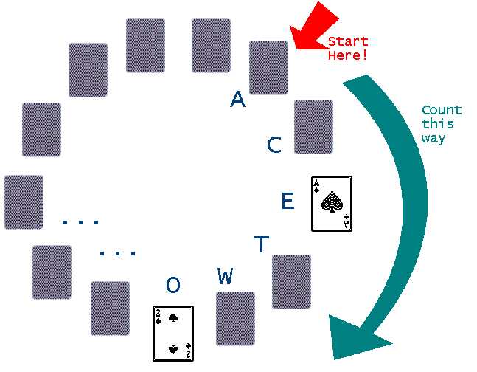
題意範例：

Slide 3
Sample Input
13
AS ACE
2S TWO
3S THREE
4C FOUR
5C FIVE
6C SIX
7D SEVEN
8D EIGHT
9D NINE
TH TEN
JH JACK
QH QUEEN
KH KING
0
Sample Output
QH 4C AS 8D KH 2S 7D 5C TH JH 3S 6C 9D

Slide 4
解法：
算出每張牌的口令長度，再用array解。
解法範例：
5
1D ACE (3)
3D 3Diamond (8)
7S 7Spade (6)
JH JHeart (6)
KC KClub (5)
0 1 2 3 4
Step 1
1D
Step 2
3D
1D
Step 3
7S
3D
1D
Step 4
7S
3D
1D
JH
Step 5
7S
3D
1D
KC
JH
Answer
7S
3D
1D
KC
JH

Slide 5
結論：
時間複雜度: O(n²)
空間複雜度: O(n)

